Slide 1


Slide 2
Контакты
г.Волгоград, ул.Пархоменко,27
Контактный телефон: 8(8442) 33-60-17
Адрес электронной почты: orgmetod2022@mail.ru

Slide 3
Волонтерский отряд "Волонтеры Доброй Воли" действует на базе ГБУ СО "Центральный центр социального обслуживания населения». Целью волонтерского отряда является формирование у граждан высоких нравственных качеств путем пропаганды добровольного труда на благо общества и привлечение к решению социально значимых проблем, через участие в социальных, экологических, культурно- образовательных, просветительских и др. проектах и программах.

Slide 4
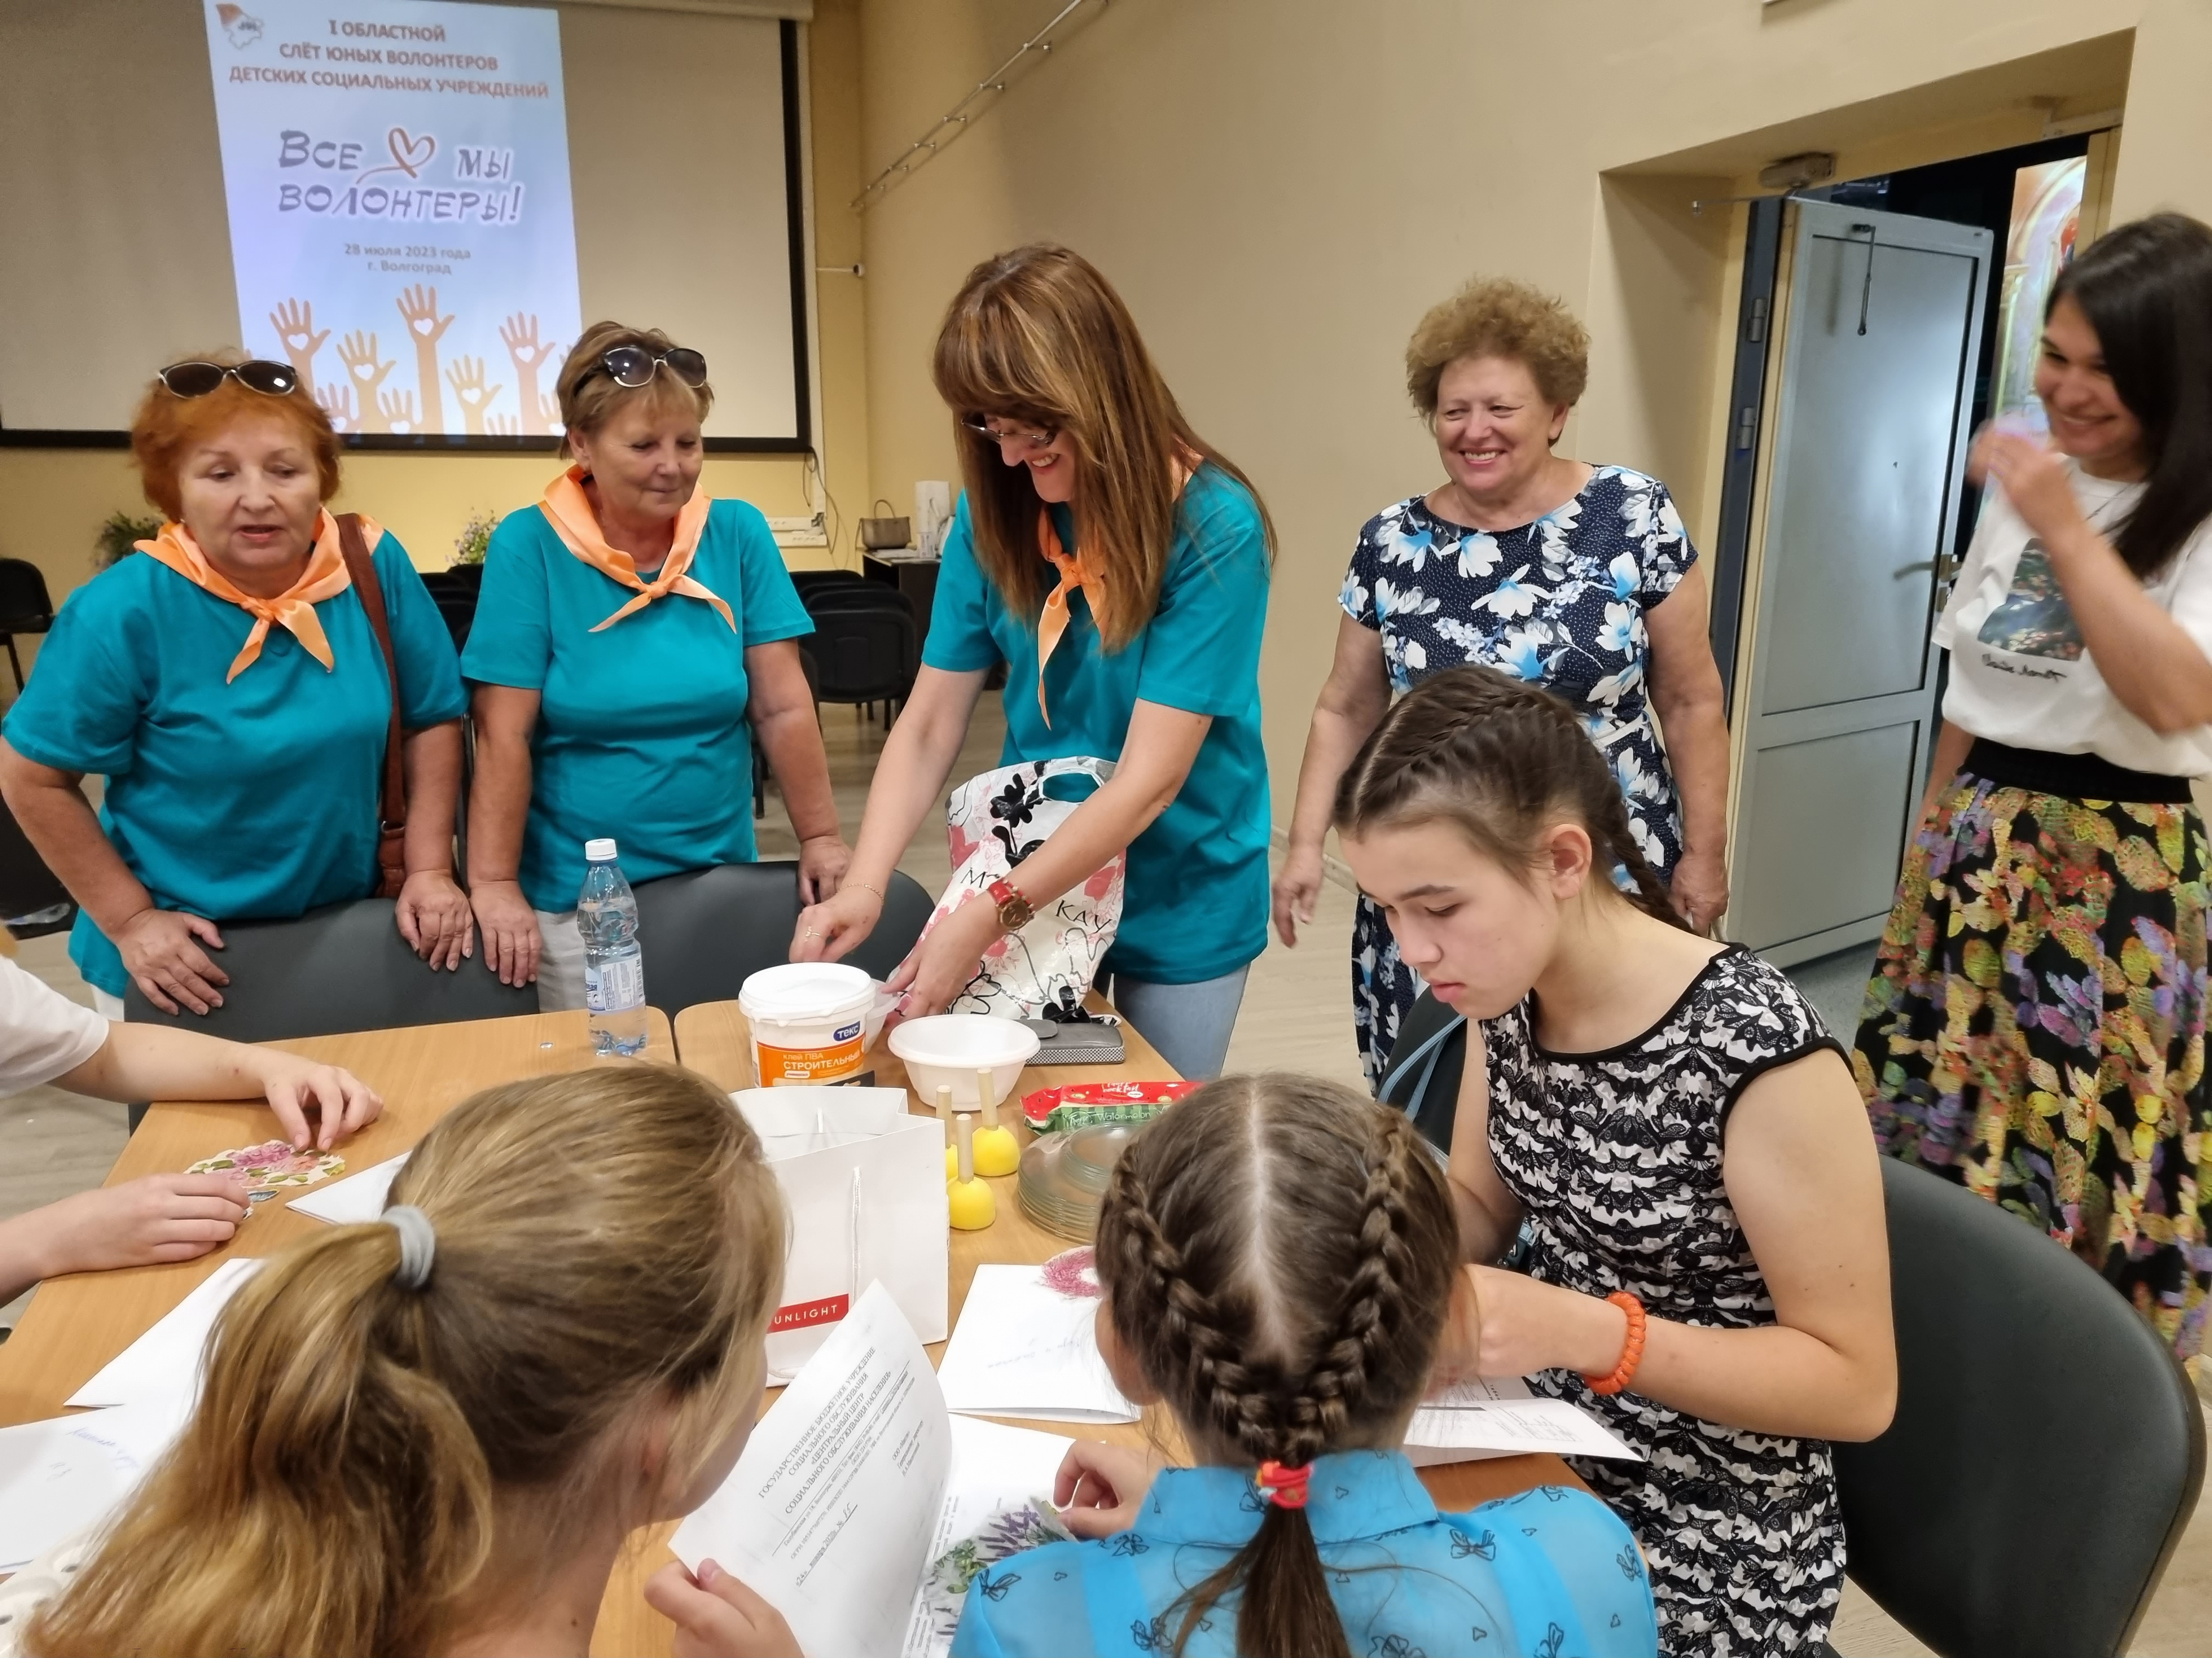
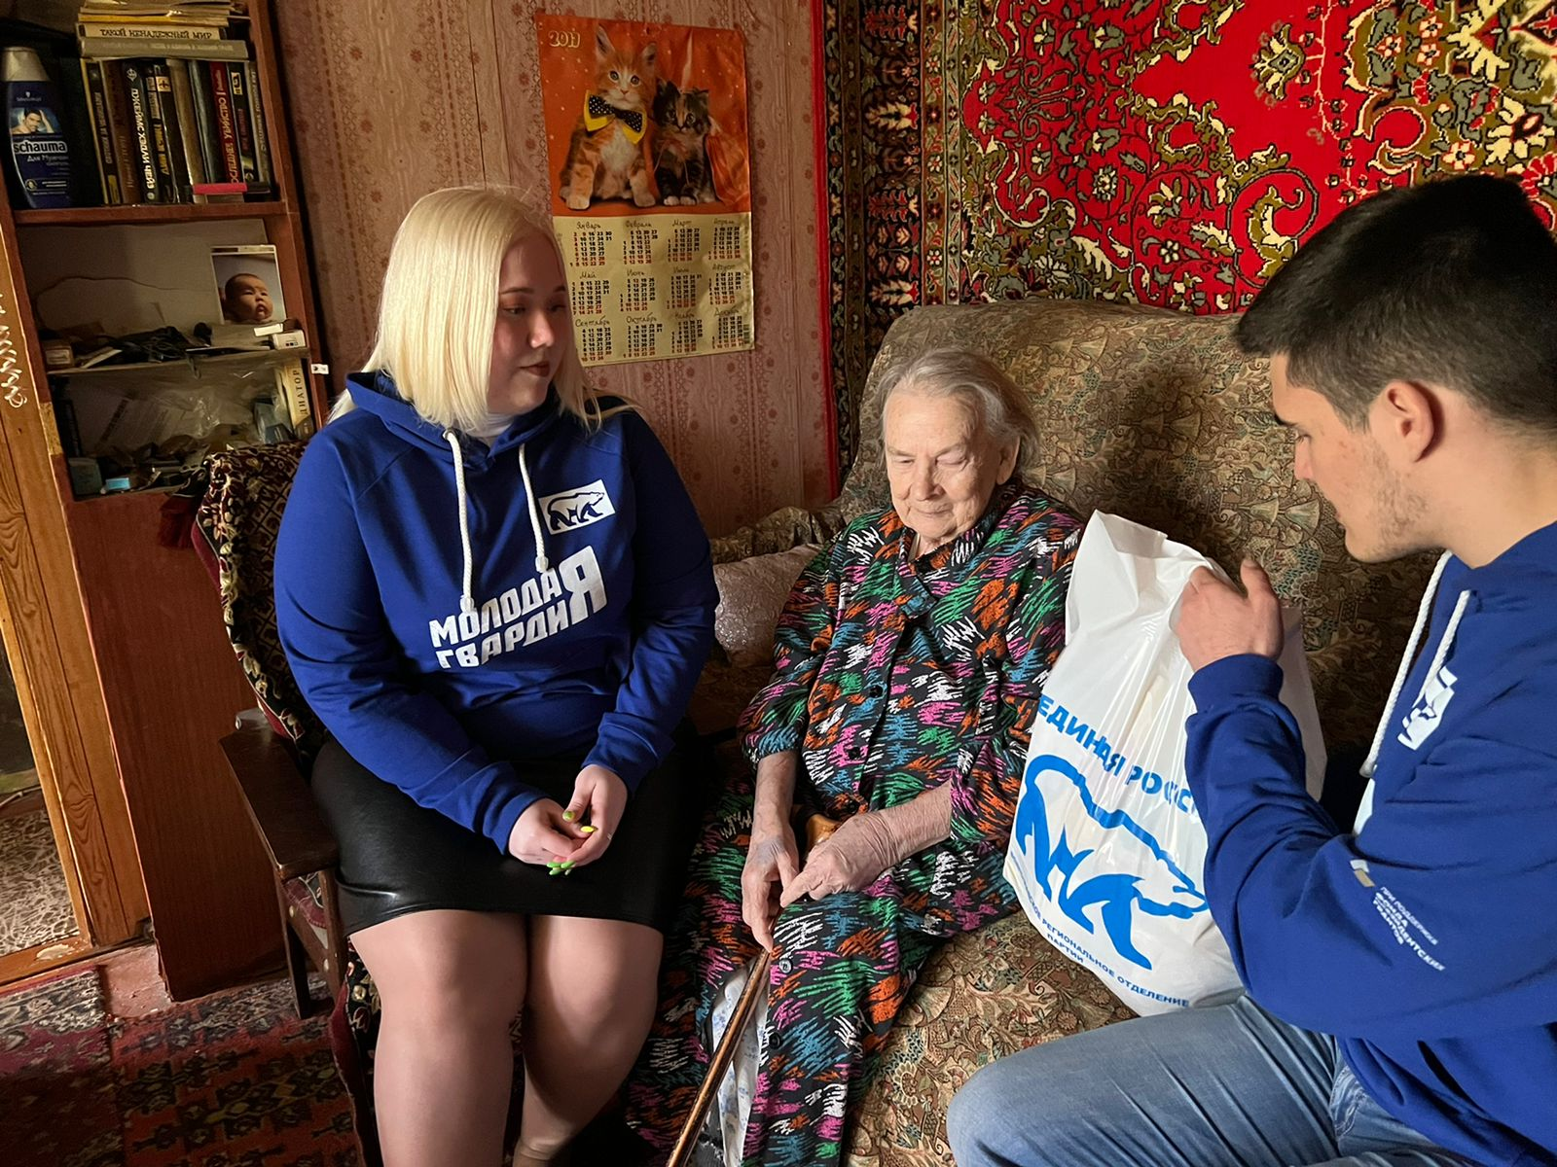
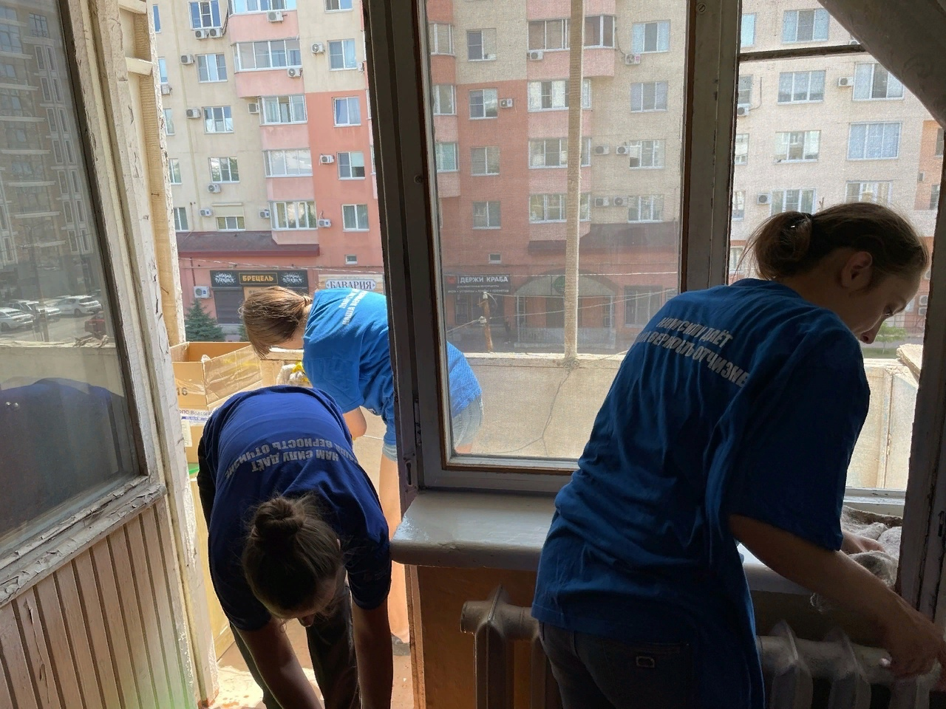
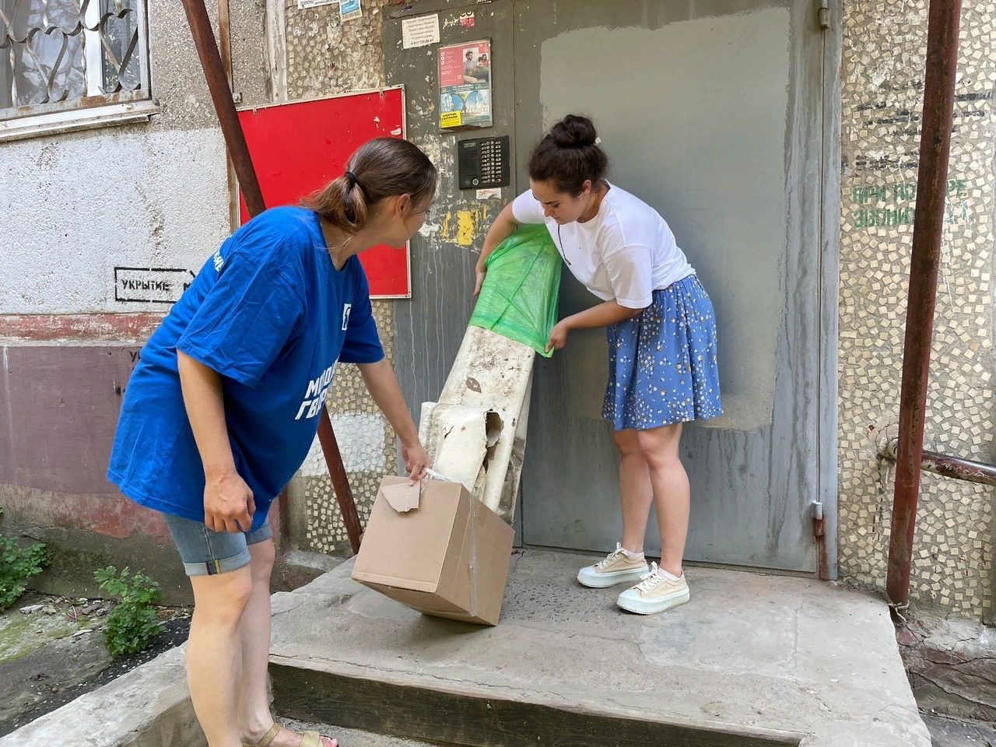
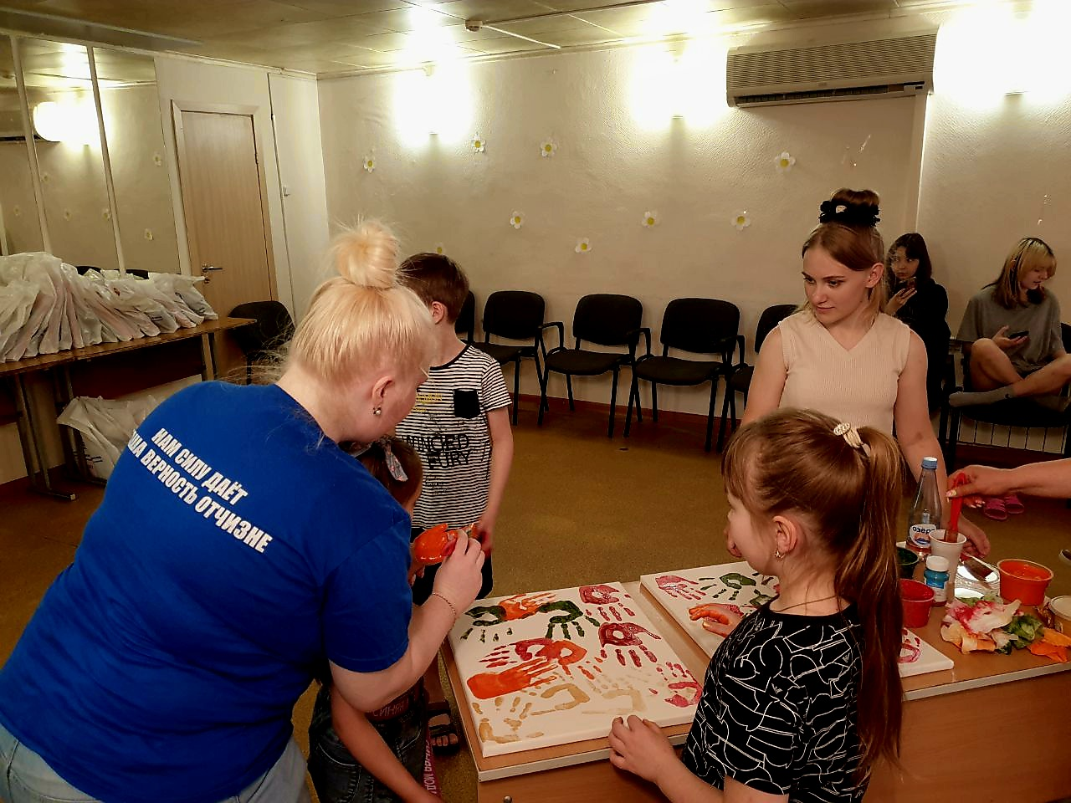
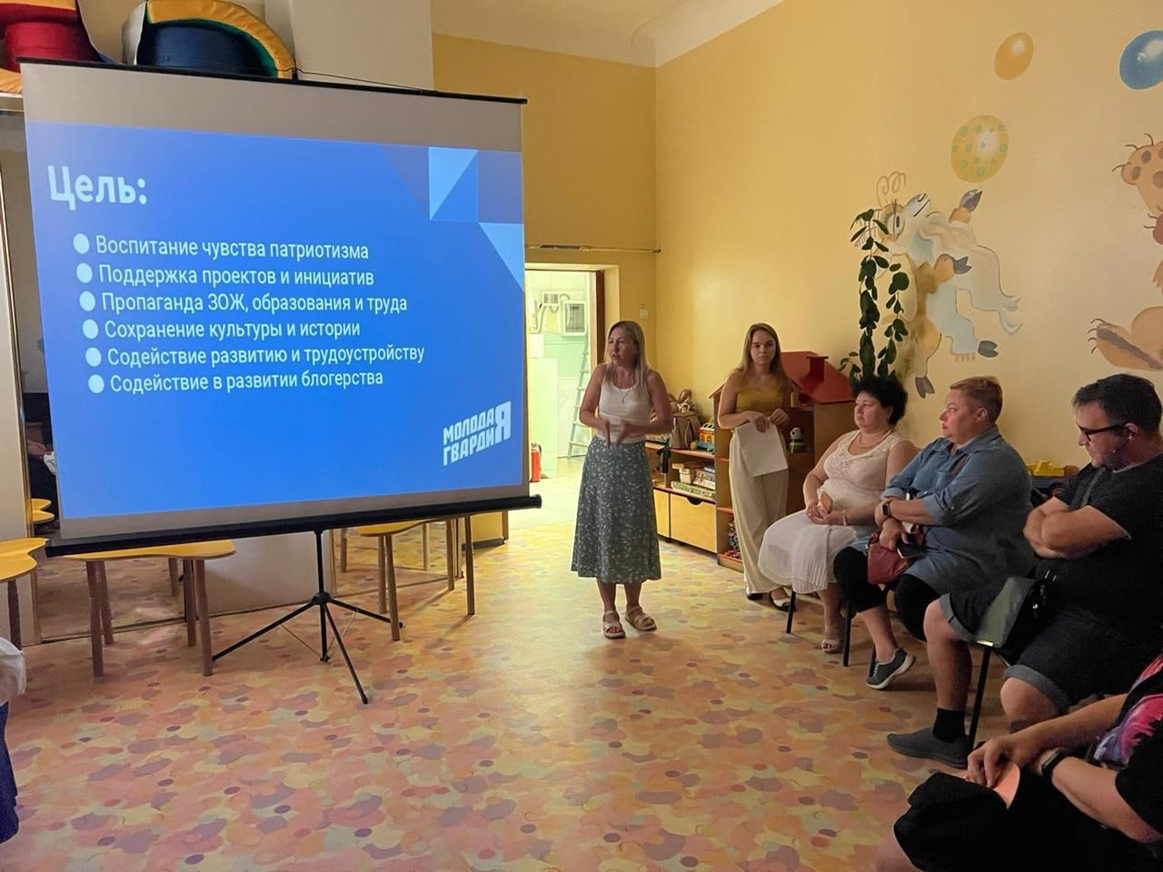

Slide 5
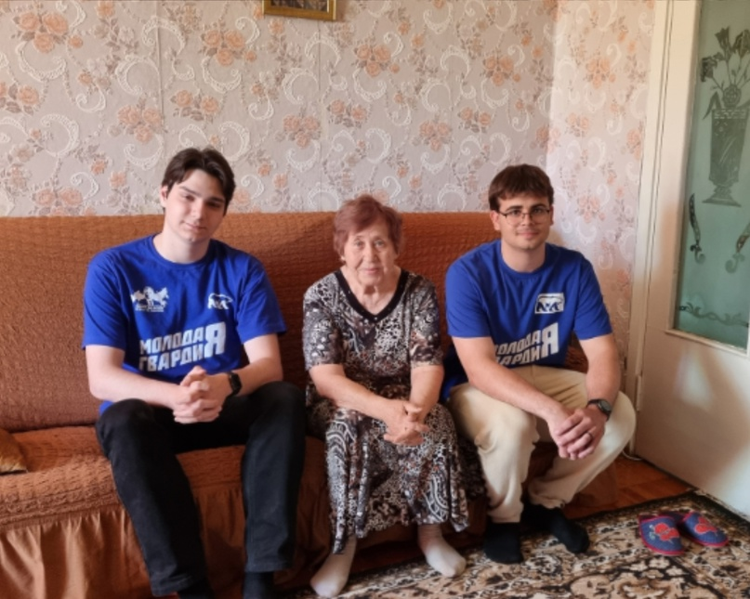
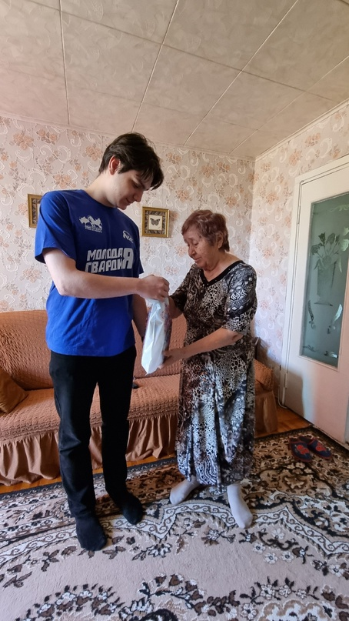
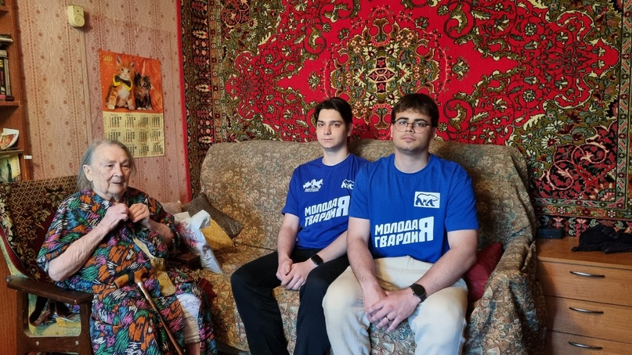
9 Мая – историческая дата для всех жителей нашей необъятной страны. В 2024году Победе в Великой Отечественной войне исполняется 79лет. Подвиги защитников нашего Отечества бессмертны. Мы помним и чтим память тех, кто беззаветно любил Родину и мужественно сражался с фашистами, тех, кто дал нам возможность жить под чистым и мирным небом.
7 мая 2024г. волонтеры ВРО ВОО «Молодая Гвардия Единой России» совместно со специалистами ГБУ СО «Центральный ЦСОН» поздравили ветеранов и участников ВОВ из числа получателей социальных услуг на дому с предстоящим праздником – Днем Победы, пожелали здоровья и вручили памятные подарки.

Slide 6
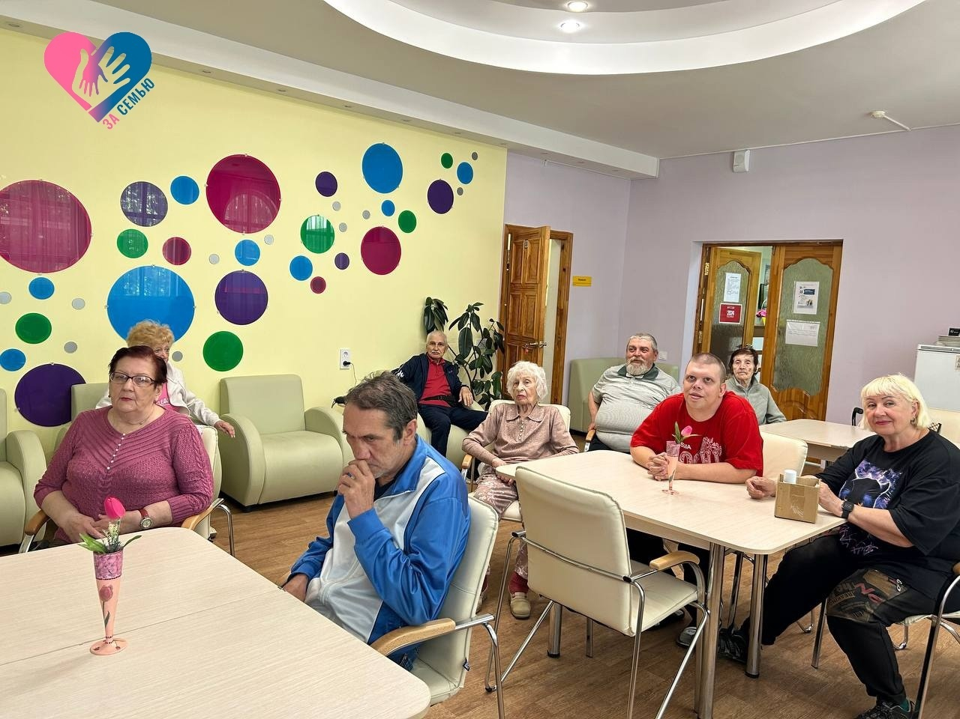
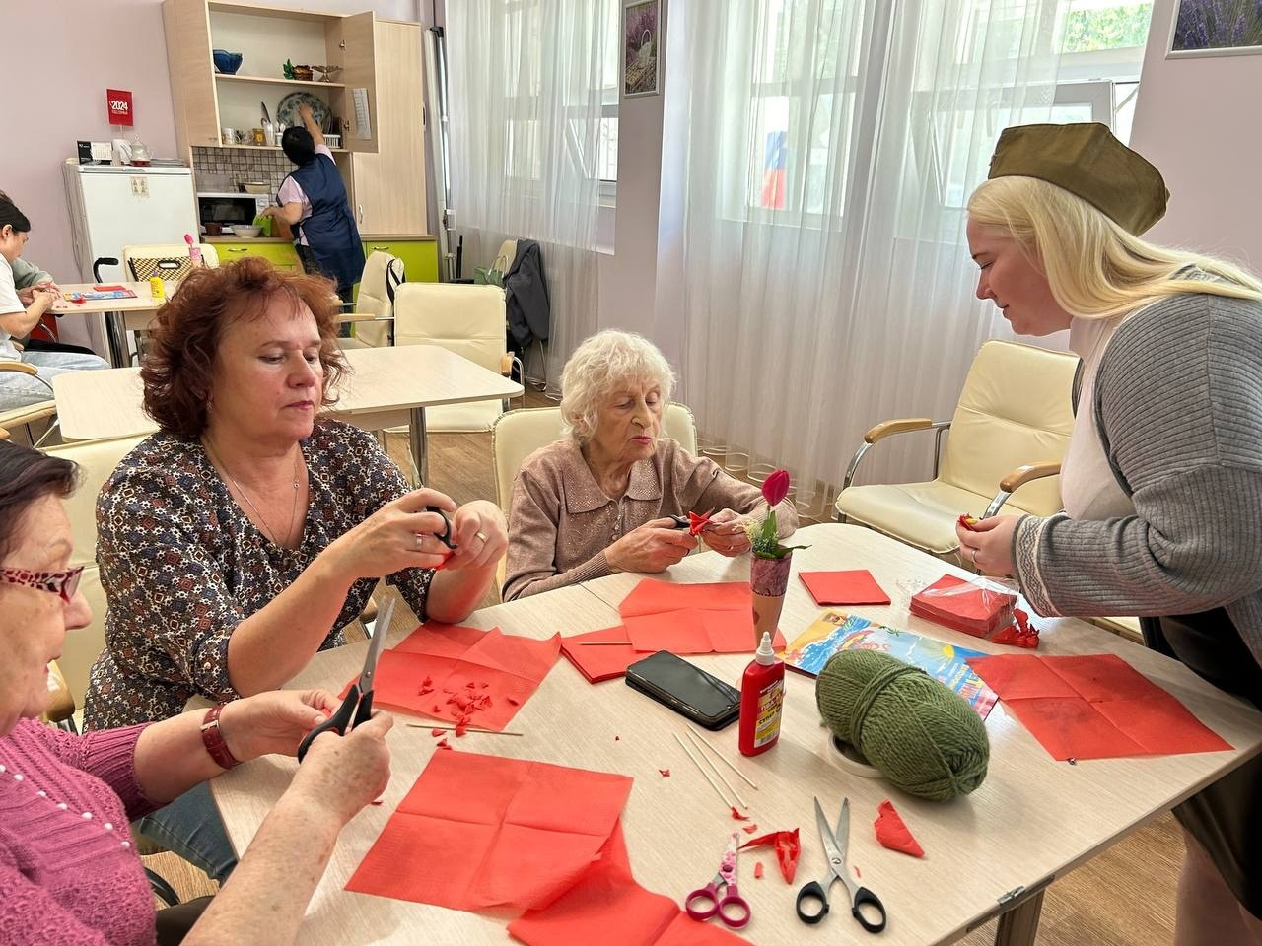
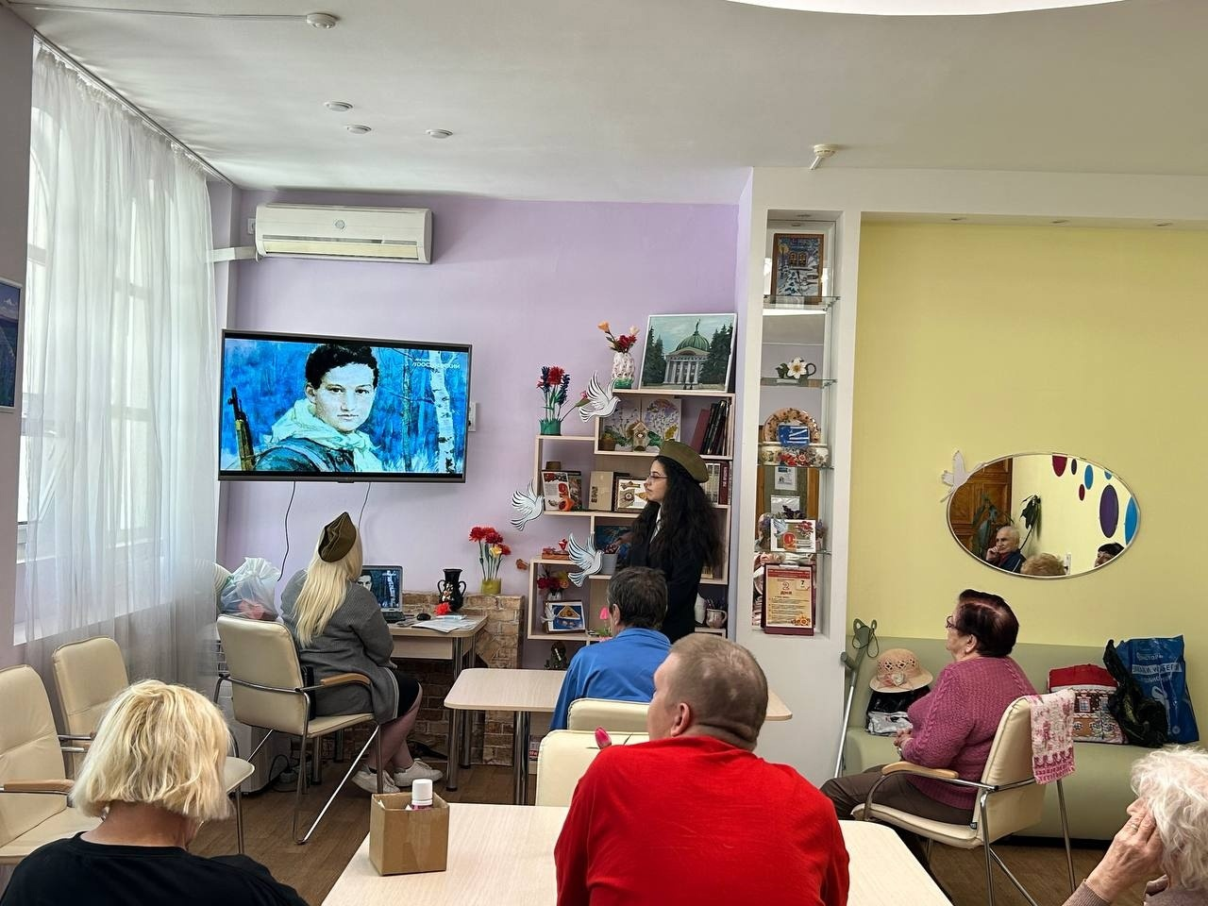
День Победы — один из самых важных праздников в истории нашей страны. О героях, для которых защита и спасение Родины стали смыслом жизни, рассказали волонтеры ВРО ВОО «Молодая Гвардия Единой России» на творческом вечере «О героях былых времен», который организовали и провели 07.05.2024г. на базе ГБУ СО «Центральный ЦСОН».
В первой части мероприятия волонтеры с использованием видеофрагментов документальной и художественной хроники рассказали о важнейших событиях ВОВ – битве под Москвой, сражении 316-ой стрелковой дивизии под командованием генерала Панфилова, страшных днях Сталинградской битвы и блокаде Ленинграда, подвигах Зои Космодемьянской, Николая Гастелло, Александра Матросова.
Во второй части мероприятия волонтеры провели для получателей социальных услуг мастер – класс по изготовлению гвоздики из гофрированной бумаги. Именно гвоздики вручают ветеранам, как символ борьбы, силы, воинственности.

Slide 7
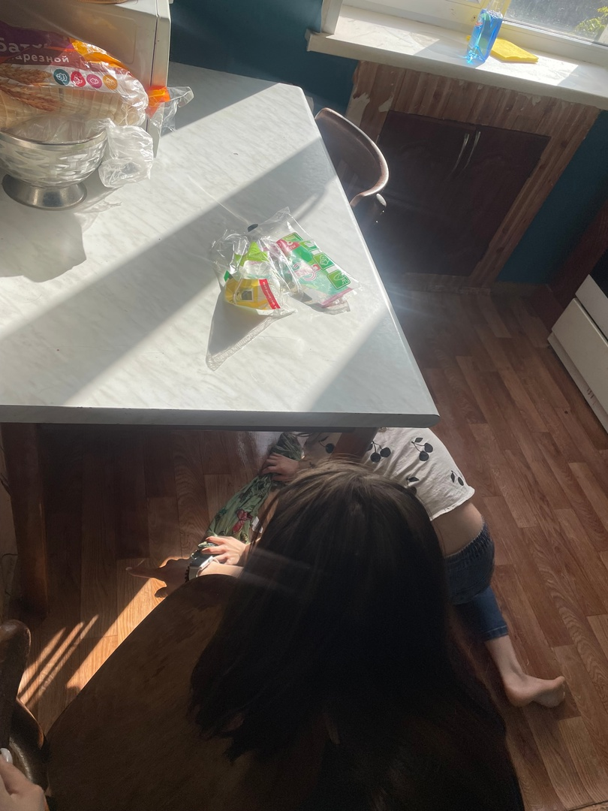
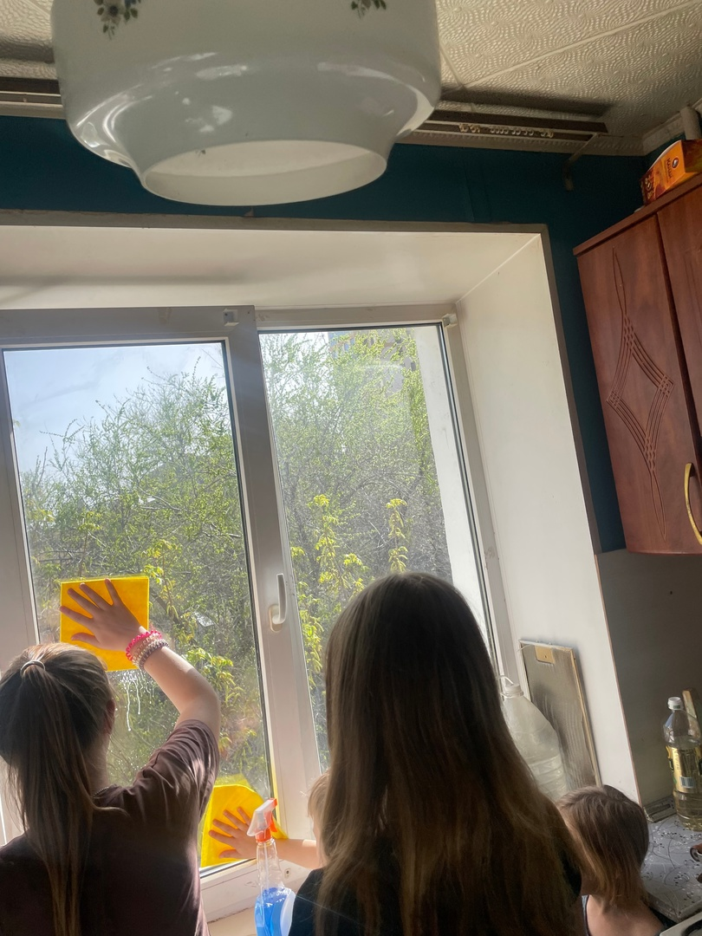
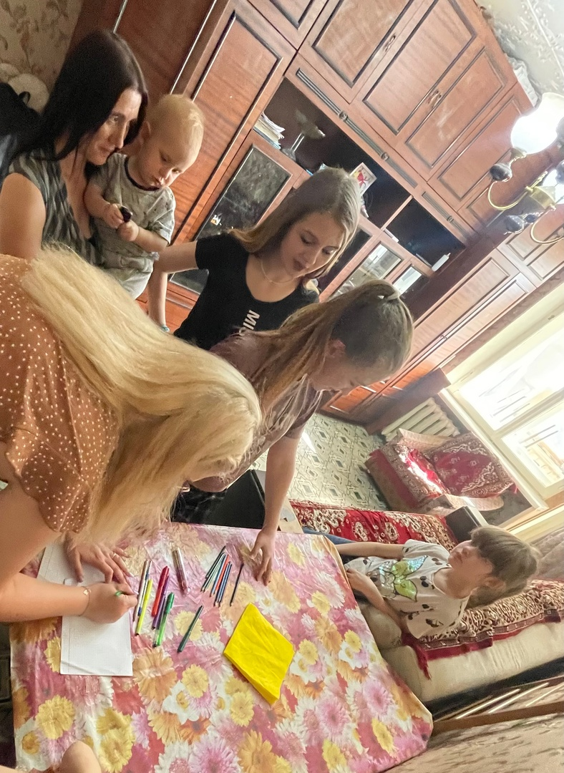
27.04.2024 с целью развития у детей интереса и любви к труду специалисты службы социального сопровождения совместно с добровольцами волонтерского отряда «Волонтеры Доброй Воли» ГБУ СО «Центральный ЦСОН» организовали для многодетной семьи мастер - класс «Мойдодыр».
Волонтеры рассказали об общих правилах уборки, совместно с детьми разработали график уборки в доме, провели генеральную уборку, в процессе которой несовершеннолетние отработали навыки уборки квартиры. Специалисты подарили семье моющие и чистящие средства для поддержания чистоты в квартире.

Slide 8
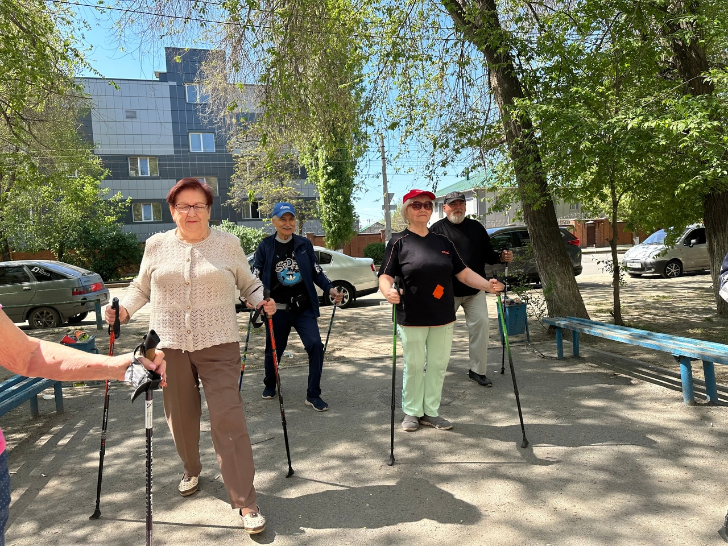
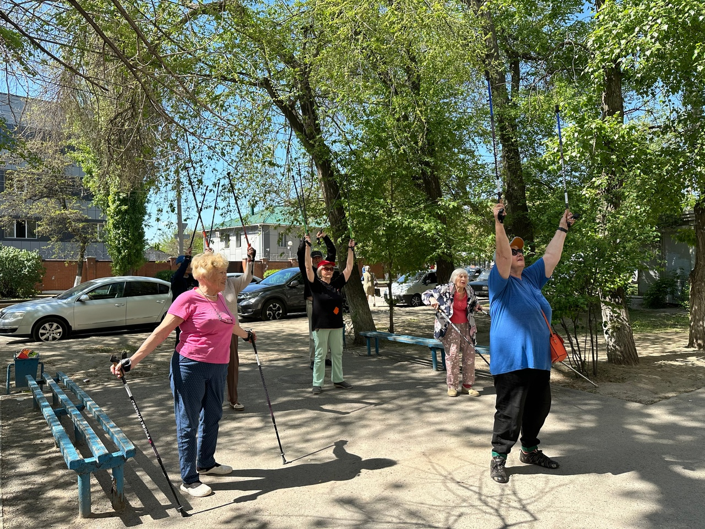
25.04.2024г. в рамках проведения Всероссийской добровольческой акции "Весенняя неделя добра - 2024" «Серебрянные» волонтеры ГБУ СО «Центральный ЦСОН» провели мероприятие «Оздоровительная гимнастика на воздухе» для граждан пожилого возраста и инвалидов, а также всех желающих. Мероприятие проходило на открытом воздухе. «Серебрянный» волонтер учреждения обучал благополучателей навыкам проведения утренней зарядки дома. Участники мероприятия получили утренний заряд бодрости.

Slide 9
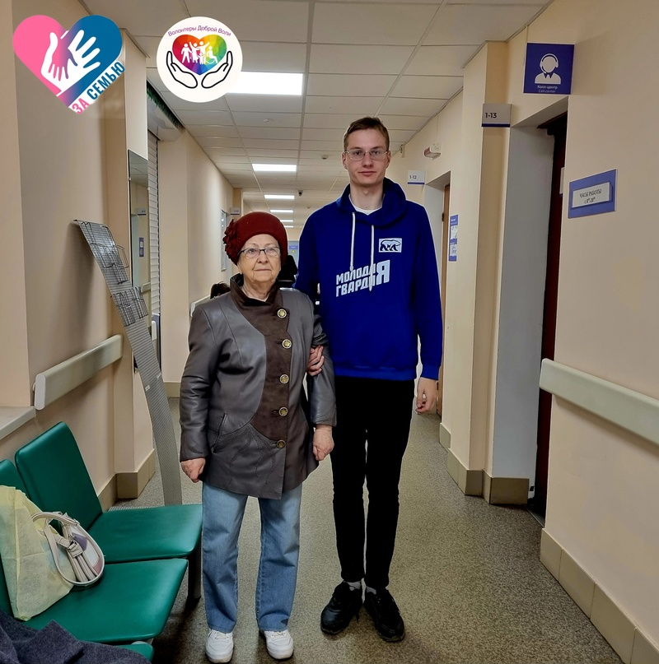
Специалисты учреждения совместно с волонтерами ВРО ВОО "Молодая Гвардия" оказали содействие в сопровождении для получения медицинской помощи в ГАУЗ «КП №3» получателя социальных услуг отделения социального обслуживания на дому ГБУ СО «Центральный ЦСОН»

Slide 10
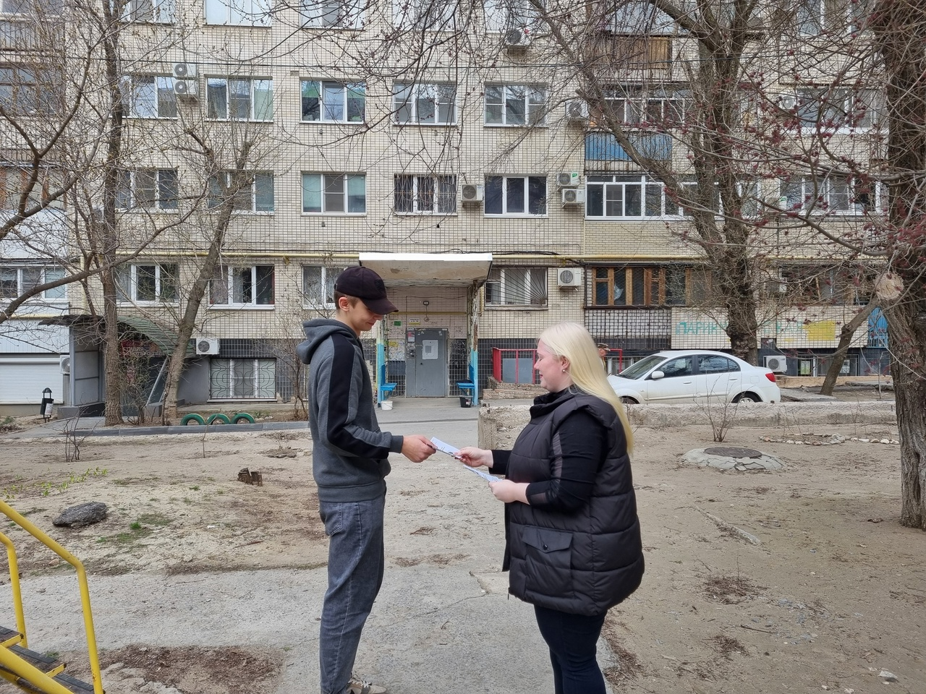
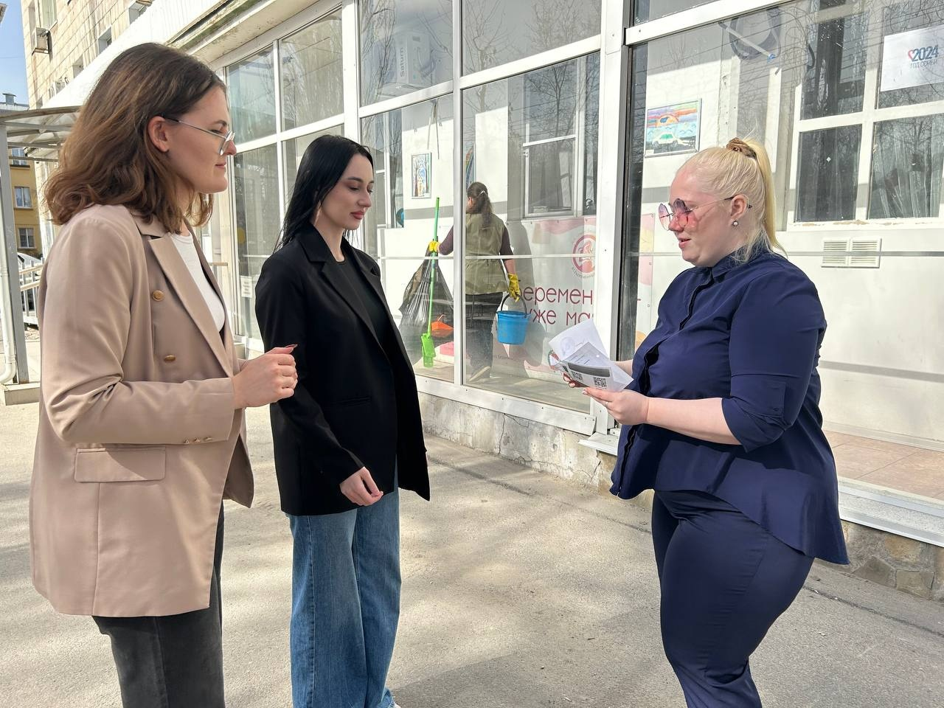
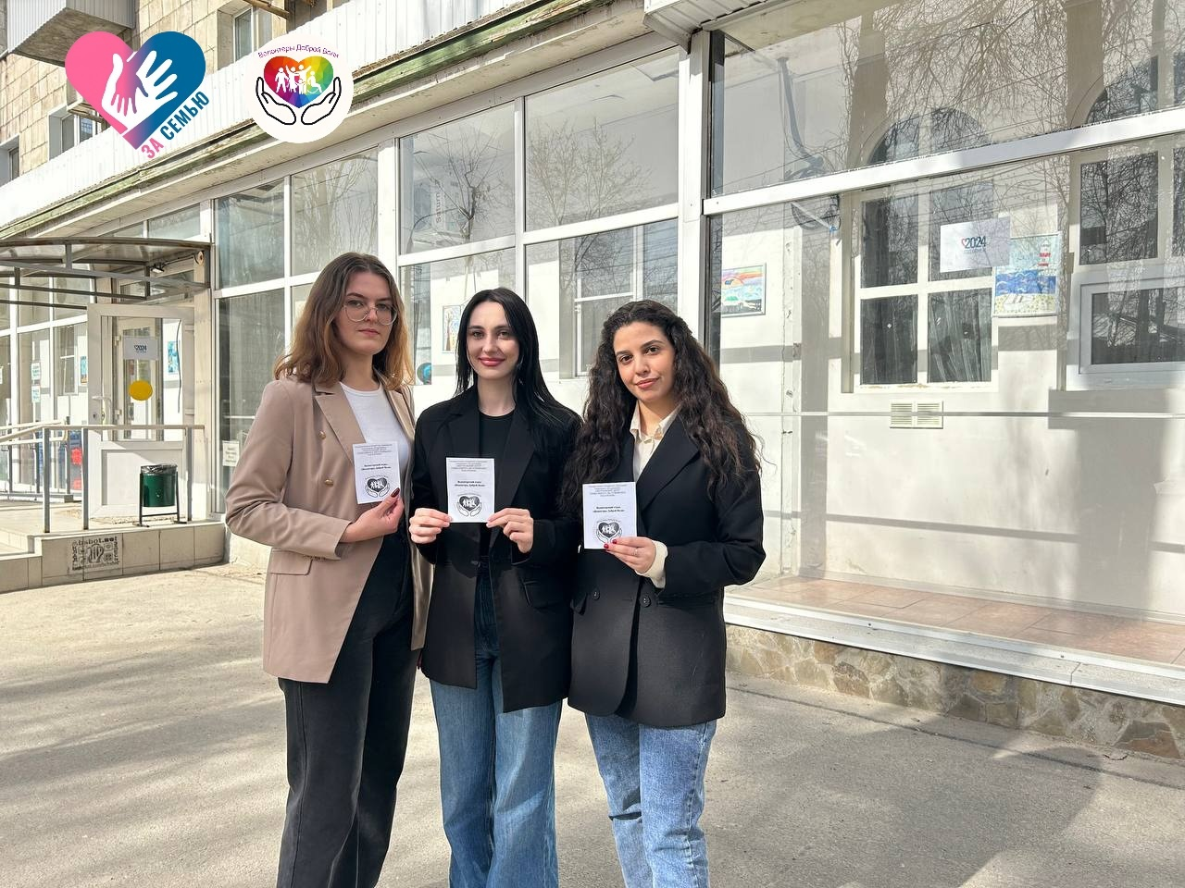
Добрые дела может вершить любой человек в любое время и в любом месте, для этого необходимо лишь желание делать добро. Те граждане, для кого волонтерство не разовая акция, а система, вступают в добровольческие отряды.
В рамках плана мероприятий ГБУ СО «Центральный ЦСОН» по поддержке и развитию социального добровольчества (волонтерства) на территории Волгоградской области специалисты совместно с волонтерским отрядом «Волонтеры Доброй Воли» 04.04.2024 провели просветительскую акцию «Я - волонтер!».
Данная акция организована с целью привлечения в волонтерские ряды новых участников добровольческой деятельности учреждения и призвана рассказать жителям города Волгограда - что такое волонтерство, какие бывают виды волонтерства, как стать волонтером, о возможности самореализации в добрых делах, получению новых навыков в общении и участии в мероприятиях разного направления.
В процессе акции было распространено сотрудниками и волонтерами 98 буклетов и листовок с информацией о волонтерском отряде учреждения «Волонтеры Доброй Воли».

Slide 11
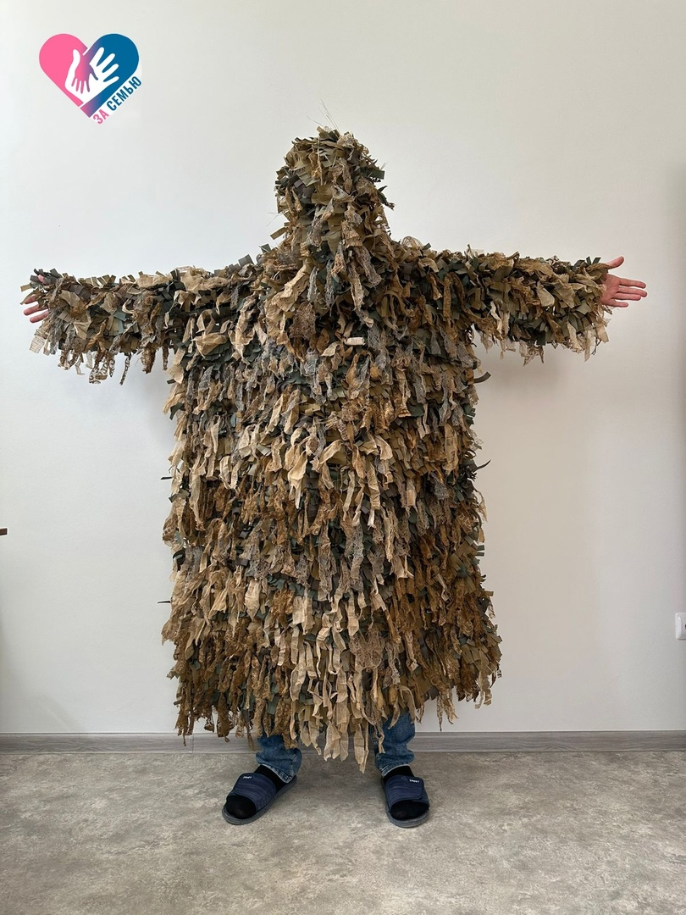
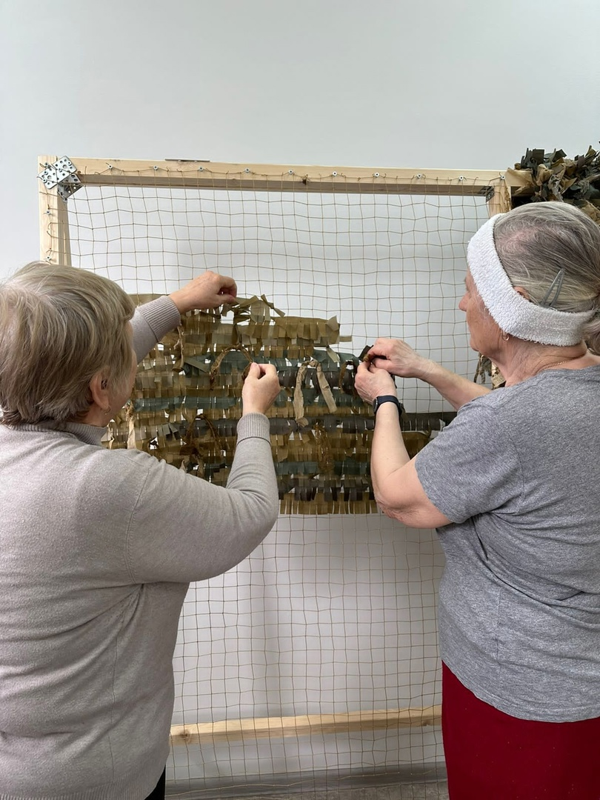
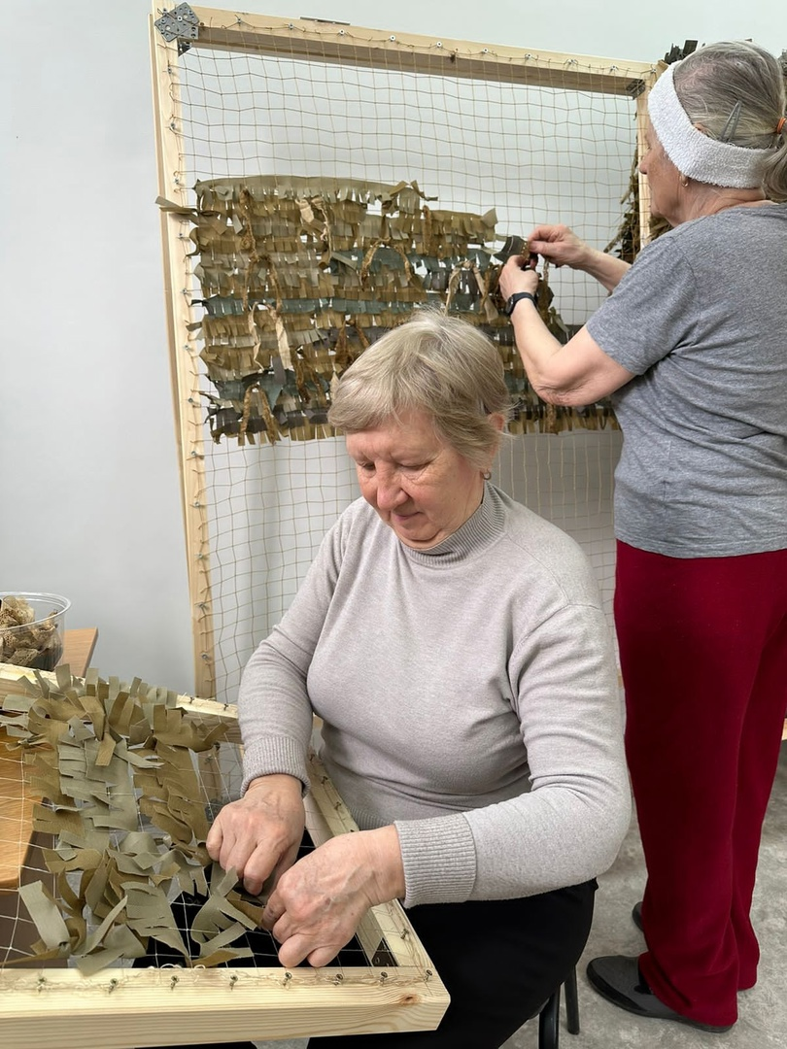
Получатели социальных услуг социально - реабилитационного отделения для граждан пожилого возраста и инвалидов ГБУ СО «Центральный ЦСОН совместно с волонтерами оказывают помощь военнослужащим, участвующим в специальной военной операции, создавая своими руками необходимую маскировочную одежду. Ими уже отправлено в зону проведения СВО более двадцати маскировочных нашлемников.
В настоящее время волонтеры изготавливают маскировочные костюмы, которые часто называют костюмом «лешего» и способного помочь смешиваться с окружающей природой и стать незаметным.
Техника создания таких костюмов вручную сложна, а работа над ними кропотлива. Но первый изготовленный костюм уже скоро отправится на передовую.

Slide 12
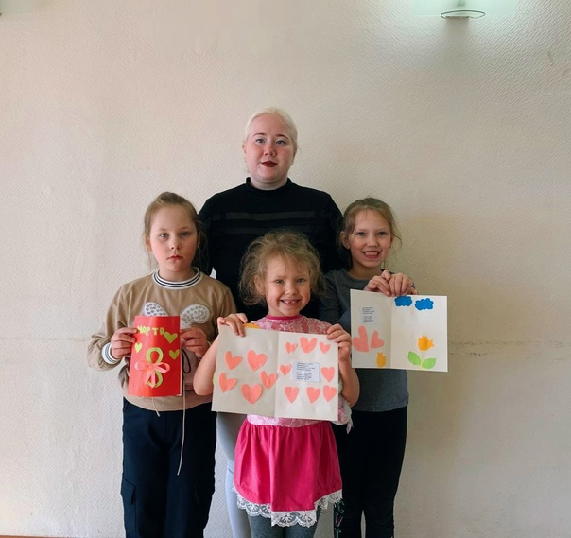
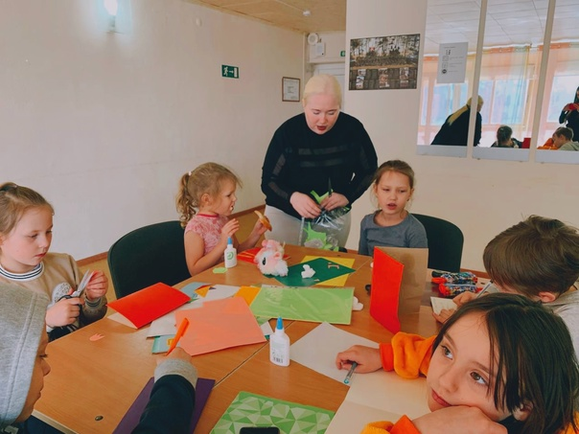
В преддверии Международного женского дня специалисты ГБУ СО «Центральный ЦСОН» и добровольцы волонтерского отряда «Волонтеры Доброй Воли» провели в пункте временного размещения для семей с детьми, прибывших в Российскую Федерацию из ДНР, ЛНР, Запорожской и Херсонской областей, мастер-класс «Весеннее настроение», на котором дети научались своими руками делать красивую яркую открытку для любимых мам.

Slide 13
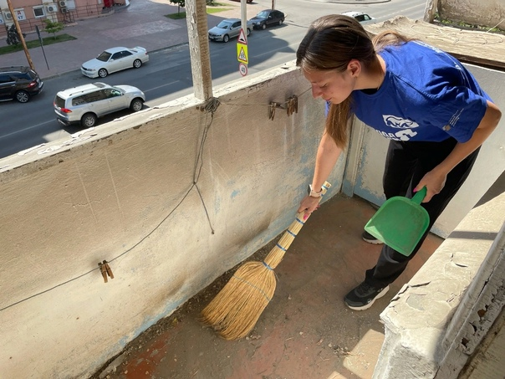

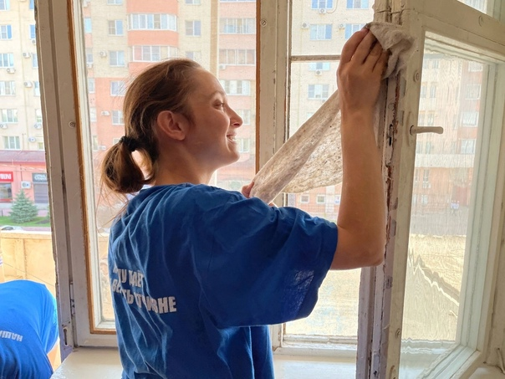
Волонтеры оказали помощь получателю социальных услуг на дому.
Получатель социальных услуг учреждения- Игорь Викторович не может выходить на улицу, и единственный способ выйти на свежий воздух - это выйти на балкон. Но так как его несколько лет никто не разбирал и не убирал, это было невозможно.
Волонтеры помогли разобрать и вынести мусор, находившийся на балконе , тем самым предоставили возможность молодому инвалиду дышать свежим воздухом.
Также молодогвардейцы помыли окна и москитные сетки. Ну, а самым ценным стало общение.

Slide 14
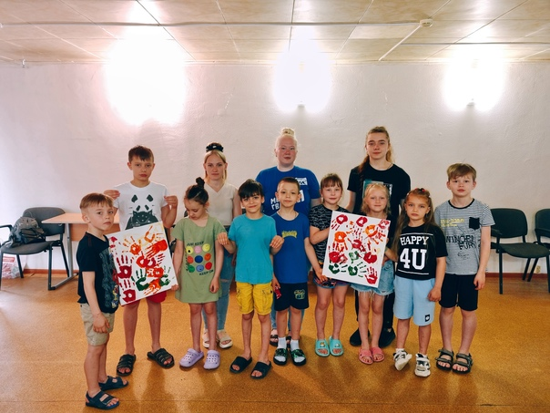
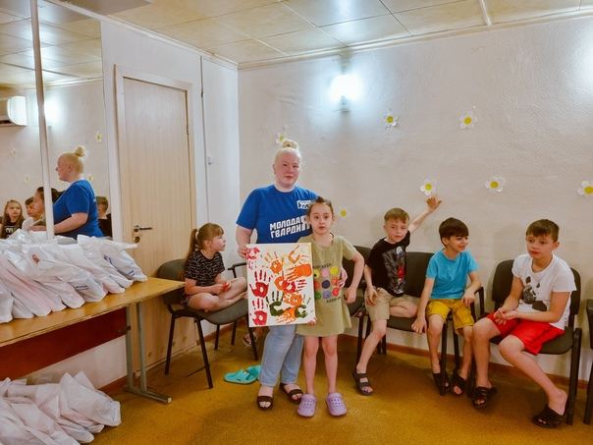

Международный день защиты детей
Специалисты ГБУ СО «Центральный ЦСОН» совместно с волонтерами Волонтерского отряда "Волонтеры Доброй Воли" и волонтерами ВРО ВОО «Молодая Гвардия Единой России» в пункте временного размещения семей с детьми, прибывшими в Российскую Федерацию из ДНР, ЛНР, Запорожской и Херсонской областей, провели праздничное досуговое мероприятие для детей «Детство – это я и ты».
Ведущие мероприятия поздравили ребят с наступающим праздником, рассказали об истории праздника и его символике.
В течение всего мероприятия дети играли в спортивные игры «Я – самый сильный и смелый», разгадывали загадки, танцевали.
В завершении праздничного мероприятия все участники дружно нарисовали общую картину своими ладошками. Рисование ладошками для детей - не просто увлекательное времяпровождение, но и полезное для психоэмоционального состояния упражнение.

